Slide 1
Mavzu : Affin fazosidagi kvadrikalar Kvadrika tenglamasini kanonik ko’rinishga keltirish.

Slide 2
REJA:
1 . Affin fazosidagi kvadrikalar .
2. Kvadrika tenglamasini kanonik ko’rinishga keltirish .

Slide 3
An o’lchovli affin fazo bo’lsin .
Ta’rif . An dagi biror B =( 0 , , , … , ) reperda quyidagi ikkinchi tartibli algebraik tenglamani qanoatlantiruvchi An ning barcha nuqtalari to’plami kvadrika ( yoki ikkinchi tartibli sirt ) deb ataladi ( uni Q bilan belgilaymiz )

Slide 4
Shuni ham ta’kidlaymizki , A dagi kvadrika tushunchasi koordinatalar sistemasini almashtirishga nisbatan invariantdir , bir reperda berilgan ikkinchi darajali tenglama boshqa

Slide 5
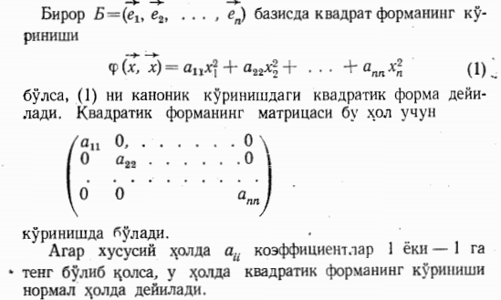

Slide 6
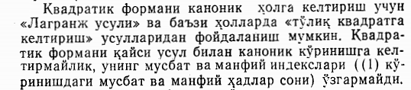


Slide 7
